Slide 1
LA CELLULE
24/10/2024
Ludivine Royer

Slide 2
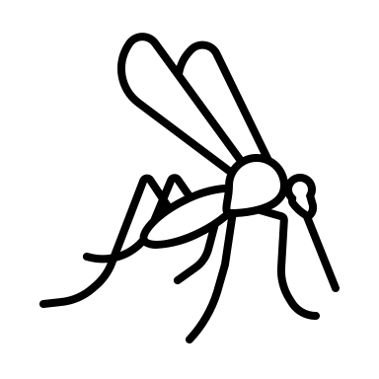
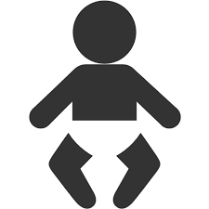
Mon parcours
M1
M2 Microbiologie
Licence de pharmacie
PACES
Doctorat en parasitologie
2017
2018
2019
2020
2021
2022
2023
2024
2025
En 2023 : 245 millions de cas
600 000 décès dont 67% < 5 ans
Vecteur : Anopheles
Parasite :
Plasmodium
Symptômes pseudo-grippaux, accès de fièvre palustre
Afrique
Asie du sud-est
Amérique du sud

Slide 3
Objectifs et organisation
Mise en relief des éléments de la biologie cellulaire essentiels à la vie :
La cellule et les macromolécules
Enzymologie
Communication entre cellules (mais pas que)
Cycle cellulaire
Ensemble ces fonctions assurent la vie unicellulaire, multicellulaire et sous-tendent les interactions avec l’environnement
Organisation du cours :
10h de cours en présentiel
3h le 24/10/24 (cellule et macromolécules)
4h le 21/11/28 (cycle cellulaire, enzymologie)
3h le 28/11/24 (exposés)
1 quizz noté par cours (à partir des prochains cours)
1 TP noté le 13 décembre
Si quelque chose n’est pas clair, vous m’interrompez!
ludivine.royer@inserm.fr

Slide 4
Grandes fonctions du vivant
Délimiter et structurer l’espace
Transformer la matière
Lien entre structure et fonction des protéines : exemple des enzymes
Les membranes biologiques
(et Cytosquelette?)
Se reproduire
Cycle cellulaire réplication et mitose

Slide 5
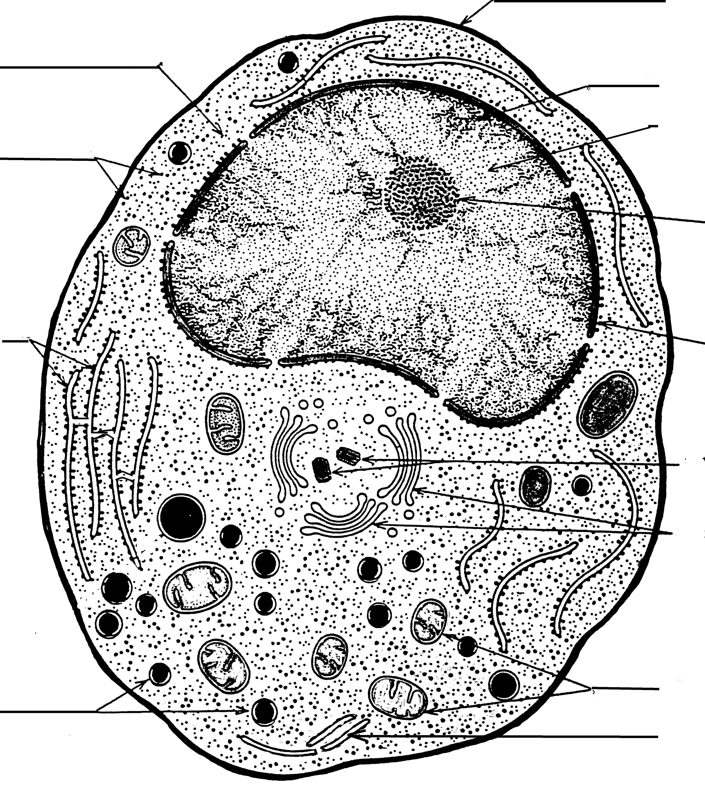
Les ultrastructures de la cellule
1
2
3
4
5
6
7
8
9
10
11
12
13
14
15
16
1
13
2
3
14
4
5
7
15
6
8
9
10
11
16
12

Slide 6
Les ultrastructures de la cellule
1 | Membrane plasmique
2
3
4
5
6
7
8
9
10
11
12
13
14
15
16
1
13
2
3
14
4
5
7
15
6
8
9
10
11
16
12

Slide 7
Les ultrastructures de la cellule
1 | Membrane plasmique
2 | Chromatine
3
4
5
6
7
8
9
10
11
12
13
14
15
16
1
13
2
3
14
4
5
7
15
6
8
9
10
11
16
12

Slide 8
Les ultrastructures de la cellule
1 | Membrane plasmique
2 | Chromatine
3 | Nucléoplasme
4
5
6
7
8
9
10
11
12
13
14
15
16
1
13
2
3
14
4
5
7
15
6
8
9
10
11
16
12

Slide 9
Les ultrastructures de la cellule
1 | Membrane plasmique
2 | Chromatine
3 | Nucléoplasme
4 | Pores nucléaires
5
6
7
8
9
10
11
12
13
14
15
16
1
13
2
3
14
4
5
7
15
6
8
9
10
11
16
12

Slide 10
Les ultrastructures de la cellule
1 | Membrane plasmique
2 | Chromatine
3 | Nucléoplasme
4 | Pores nucléaires
5 | Nucléole
6
7
8
9
10
11
12
13
14
15
16
1
13
2
3
14
4
5
7
15
6
8
9
10
11
16
12

Slide 11
Les ultrastructures de la cellule
1 | Membrane plasmique
2 | Chromatine
3 | Nucléoplasme
4 | Pores nucléaires
5 | Nucléole
6 | Enveloppe nucléaire
7
8
9
10
11
12
13
14
15
16
1
13
2
3
14
4
5
7
15
6
8
9
10
11
16
12

Slide 12
Les ultrastructures de la cellule
1 | Membrane plasmique
2 | Chromatine
3 | Nucléoplasme
4 | Pores nucléaires
5 | Nucléole
6 | Enveloppe nucléaire
7 | Noyau
8
9
10
11
12
13
14
15
16
1
13
2
3
14
4
5
7
15
6
8
9
10
11
16
12

Slide 13
Les ultrastructures de la cellule
1 | Membrane plasmique
2 | Chromatine
3 | Nucléoplasme
4 | Pores nucléaires
5 | Nucléole
6 | Enveloppe nucléaire
7 | Noyau
8 | Vésicules
9
10
11
12
13
14
15
16
1
13
2
3
14
4
5
7
15
6
8
9
10
11
16
12

Slide 14
Les ultrastructures de la cellule
1 | Membrane plasmique
2 | Chromatine
3 | Nucléoplasme
4 | Pores nucléaires
5 | Nucléole
6 | Enveloppe nucléaire
7 | Noyau
8 | Vésicules
9 | Centrosomes ou centrioles
10
11
12
13
14
15
16
1
13
2
3
14
4
5
7
15
6
8
9
10
11
16
12

Slide 15
Les ultrastructures de la cellule
1 | Membrane plasmique
2 | Chromatine
3 | Nucléoplasme
4 | Pores nucléaires
5 | Nucléole
6 | Enveloppe nucléaire
7 | Noyau
8 | Vésicules
9 | Centrosomes ou centrioles
10 | Appareil de Golgi
11
12
13
14
15
16
1
13
2
3
14
4
5
7
15
6
8
9
10
11
16
12

Slide 16
Les ultrastructures de la cellule
1 | Membrane plasmique
2 | Chromatine
3 | Nucléoplasme
4 | Pores nucléaires
5 | Nucléole
6 | Enveloppe nucléaire
7 | Noyau
8 | Vésicules
9 | Centrosomes ou centrioles
10 | Appareil de Golgi
11 | Mitochondrie
12
13
14
15
16
1
13
2
3
14
4
5
7
15
6
8
9
10
11
16
12

Slide 17
Les ultrastructures de la cellule
1 | Membrane plasmique
2 | Chromatine
3 | Nucléoplasme
4 | Pores nucléaires
5 | Nucléole
6 | Enveloppe nucléaire
7 | Noyau
8 | Vésicules
9 | Centrosomes ou centrioles
10 | Appareil de Golgi
11 | Mitochondrie
12 | Réticulum endoplasmique lisse (REL)
13
14
15
16
1
13
2
3
14
4
5
7
15
6
8
9
10
11
16
12

Slide 18
Les ultrastructures de la cellule
1 | Membrane plasmique
2 | Chromatine
3 | Nucléoplasme
4 | Pores nucléaires
5 | Nucléole
6 | Enveloppe nucléaire
7 | Noyau
8 | Vésicules
9 | Centrosomes ou centrioles
10 | Appareil de Golgi
11 | Mitochondrie
12 | Réticulum endoplasmique lisse (REL)
13 | Cytoplasme
14
15
16
1
13
2
3
14
4
5
7
15
6
8
9
10
11
16
12

Slide 19
Les ultrastructures de la cellule
1 | Membrane plasmique
2 | Chromatine
3 | Nucléoplasme
4 | Pores nucléaires
5 | Nucléole
6 | Enveloppe nucléaire
7 | Noyau
8 | Vésicules
9 | Centrosomes ou centrioles
10 | Appareil de Golgi
11 | Mitochondrie
12 | Réticulum endoplasmique lisse (REL)
13 | Cytoplasme
14 | Ribosomes
15
16
1
13
2
3
14
4
5
7
15
6
8
9
10
11
16
12

Slide 20
Les ultrastructures de la cellule
1 | Membrane plasmique
2 | Chromatine
3 | Nucléoplasme
4 | Pores nucléaires
5 | Nucléole
6 | Enveloppe nucléaire
7 | Noyau
8 | Vésicules
9 | Centrosomes ou centrioles
10 | Appareil de Golgi
11 | Mitochondrie
12 | Réticulum endoplasmique lisse (REL)
13 | Cytoplasme
14 | Ribosomes
15 | Réticulum endoplasmique granuleux (REG)
16
1
13
2
3
14
4
5
7
15
6
8
9
10
11
16
12

Slide 21
Les ultrastructures de la cellule
1 | Membrane plasmique
2 | Chromatine
3 | Nucléoplasme
4 | Pores nucléaires
5 | Nucléole
6 | Enveloppe nucléaire
7 | Noyau
8 | Vésicules
9 | Centrosomes ou centrioles
10 | Appareil de Golgi
11 | Mitochondrie
12 | Réticulum endoplasmique lisse (REL)
13 | Cytoplasme
14 | Ribosomes
15 | Réticulum endoplasmique granuleux (REG)
16 | Vacuoles
1
13
2
3
14
4
5
7
15
6
8
9
10
11
16
12

Slide 22
Centre de contrôle de la cellule, contenant le matériel génétique
Stockent de l’eau, des ions, des déchets ou des substances nutritives
Protège et délimite la cellule
Synthétise les lipides
Porte l’information génétique
Lieu du métabolisme cellulaire
Sépare le contenu du noyau du cytoplasme
Transporte des molécules
Participe à la synthèse des protéines destinées à être exportées ou insérées dans des membranes
Participe à la répartition correcte des chromosomes entre les cellules filles
Synthétise les protéines
Permet le passage sélectif de molécules entre le noyau et le cytoplasme
Régule les échanges entre l’intérieur et l’extérieur de la cellule
Détoxifie certaines substances
Organise, modifie, et expédie les protéines et lipides reçus du réticulum endoplasmique
Produit des lysosomes et des vésicules de sécrétion
Siège de la production d’énergie (ATP) via la respiration cellulaire
Stocke et régule les ions calcium
Sert de support aux structures nucléaires
Contient son propre ADN et peut se reproduire indépendamment
Produit les sous-unités des ribosomes
Membrane plasmique
Chromatine
Nucléoplasme
Pore nucléaire
Nucléole
Enveloppe nucléaire
Noyau
Vésicule
Centrosome ou centriole
Appareil de Golgi
Mitochondrie
Réticulum endoplasmique lisse
Cytoplasme
Ribosome
Réticulum endoplasmique granuleux
Vacuole

Slide 23
Centre de contrôle de la cellule, contenant le matériel génétique
Stockent de l’eau, des ions, des déchets ou des substances nutritives
Protège et délimite la cellule
Synthétise les lipides
Porte l’information génétique
Lieu du métabolisme cellulaire
Sépare le contenu du noyau du cytoplasme
Transporte des molécules
Participe à la synthèse des protéines destinées à être exportées ou insérées dans des membranes
Participe à la répartition correcte des chromosomes entre les cellules filles
Synthétise les protéines
Permet le passage sélectif de molécules entre le noyau et le cytoplasme
Régule les échanges entre l’intérieur et l’extérieur de la cellule
Détoxifie certaines substances
Organise, modifie, et expédie les protéines et lipides reçus du réticulum endoplasmique
Produit des lysosomes et des vésicules de sécrétion
Siège de la production d’énergie (ATP) via la respiration cellulaire
Stocke et régule les ions calcium
Sert de support aux structures nucléaires
Contient son propre ADN et peut se reproduire indépendamment
Produit les sous-unités des ribosomes
Membrane plasmique
Chromatine
Nucléoplasme
Pore nucléaire
Nucléole
Enveloppe nucléaire
Noyau
Vésicule
Centrosome ou centriole
Appareil de Golgi
Mitochondrie
Réticulum endoplasmique lisse
Cytoplasme
Ribosome
Réticulum endoplasmique granuleux
Vacuole

Slide 24
Les fonctions des organites
Membrane plasmique
Protège et délimite la cellule : barrière semi-perméable qui entoure la cellule.
Régule les échanges entre l’intérieur et l’extérieur de la cellule (ions, nutriments, déchets).
Participe à la communication cellulaire (récepteurs).
Chromatine
Ensemble d'ADN et de protéines (histones) présent dans le noyau.
Porte l’information génétique et se condense en chromosomes lors de la division cellulaire.
Nucléoplasme
Substance visqueuse à l’intérieur du noyau.
Sert de support aux structures nucléaires (chromatine, nucléole) et permet le transport de molécules à l’intérieur du noyau.
Pores nucléaires
Ouvertures dans l’enveloppe nucléaire.
Permettent le passage sélectif de molécules entre le noyau et le cytoplasme (ex. : ARN, sous-unités ribosomales, protéines).
Nucléole
Région dense dans le noyau.
Produit les sous-unités des ribosomes à partir d'ARN ribosomique (ARNr) et de protéines.

Slide 25
Les fonctions des organites
Enveloppe nucléaire
Double membrane entourant le noyau.
Sépare le contenu du noyau du cytoplasme et contrôle les échanges via les pores nucléaires.
Noyau
Centre de contrôle de la cellule, contenant le matériel génétique (ADN).
Régule la croissance, la reproduction et la synthèse des protéines par la transcription de l'ADN en ARN.
Vésicules
Petites structures sphériques entourées d’une membrane.
Transportent des molécules à l’intérieur de la cellule ou vers l’extérieur à partir de l’appareil de golgi.
Centrosomes ou Centrioles
Impliqués dans l’organisation du fuseau mitotique lors de la division cellulaire.
Participent à la répartition correcte des chromosomes entre les cellules filles.
Appareil de Golgi
Organise, modifie, et expédie les protéines et lipides reçus du réticulum endoplasmique.
Produit également des lysosomes et des vésicules de sécrétion.
Mitochondrie
Siège de la production d’énergie (ATP) via la respiration cellulaire.
Contient son propre ADN.

Slide 26
Les fonctions des organites
Réticulum endoplasmique lisse (REL)
Synthétise les lipides (phospholipides, stéroïdes).
Détoxifie certaines substances (ex. : médicaments).
Stocke et régule les ions calcium.
Cytoplasme
Gel visqueux composé d’eau, de protéines et d’enzymes, dans lequel baignent les organites.
Lieu du métabolisme cellulaire (catabolisme et anabolisme)
Permet le transport des substances à l’intérieur de la cellule.
Ribosomes
Synthétisent les protéines en traduisant l'ARN messager (ARNm).
Peuvent être libres dans le cytoplasme ou attachés au réticulum endoplasmique granuleux.
Réticulum endoplasmique granuleux (REG)
Couvert de ribosomes à sa surface.
Participe à la synthèse des protéines destinées à être exportées ou insérées dans des membranes.
Vacuoles
Cavités entourées d'une membrane, surtout importantes dans les cellules végétales.
Stockent de l’eau, des ions, des déchets ou des substances nutritives.
Participent au maintien de la pression interne (turgescence) dans les cellules végétales.

Slide 27
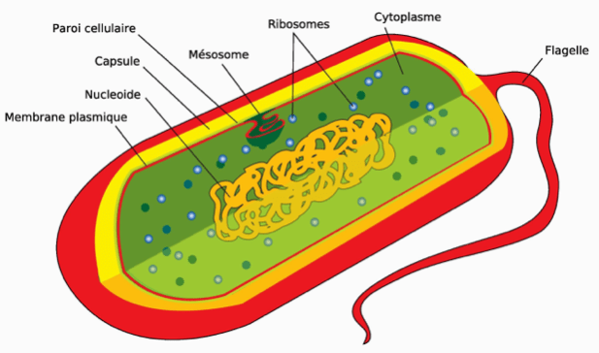
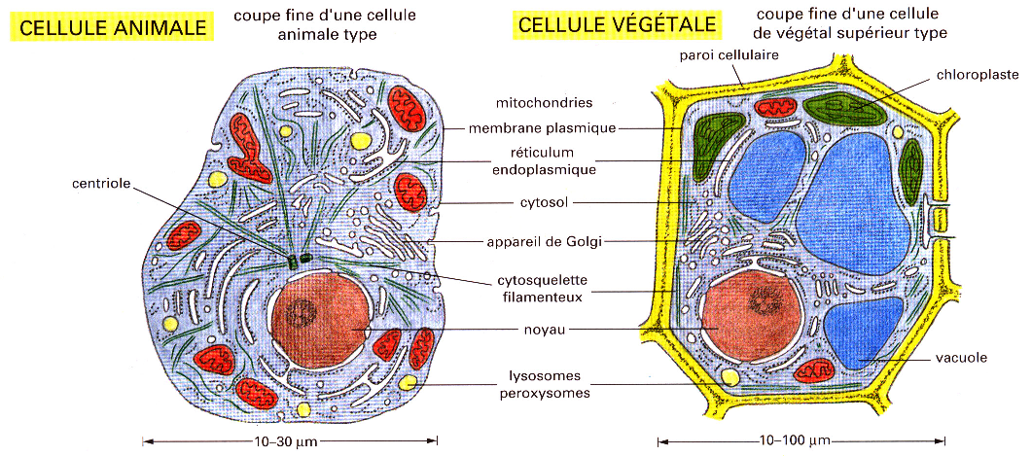
La cellule: unité de base du vivant
1µm
Cellule animale
Cellule végétale
bactérie

Slide 28
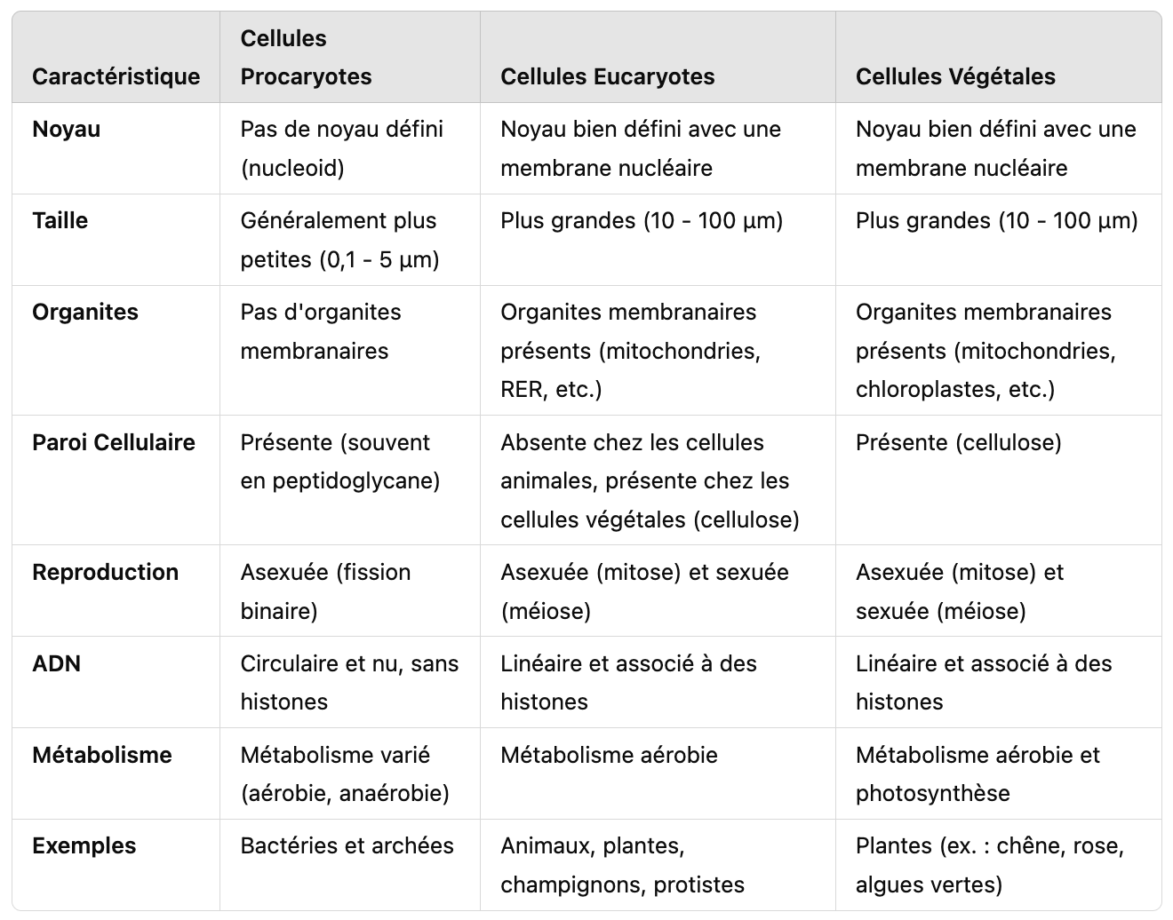
Notes:
Procaryotes :
Taille : Généralement plus petites (1-10 µm).
Noyau : Pas de noyau défini, l’ADN est dans le cytoplasme (nucléotide).
Organites : Absence d'organites membranaires (comme le réticulum endoplasmique ou l'appareil de Golgi).
Paroi cellulaire : Présente chez la plupart, souvent composée de peptidoglycane (chez les bactéries).
Eucaryotes :
Taille : Généralement plus grandes (10-100 µm).
Noyau : Présence d'un noyau délimité par une membrane.
Organites : Contiennent des organites membranaires (mitochondries, chloroplastes, réticulum endoplasmique, etc.).
Paroi cellulaire : Absente ou présente (selon le type de cellule, comme les cellules végétales).
2. Cellules Végétales (Eucaryotes Spécifiques)
Paroi Cellulaire :
Les cellules végétales ont une paroi cellulaire rigide faite de cellulose, qui donne forme et protection.
Chloroplastes :
Présence de chloroplastes pour la photosynthèse, permettant la conversion de la lumière en énergie chimique.
Vacuoles :
Les cellules végétales contiennent de grandes vacuoles qui stockent l'eau, les nutriments et les déchets, et aident à maintenir la turgescence de la cellule.
Plastides :
Les plastides sont des organites spécifiques aux plantes (comme les chloroplastes) qui jouent des rôles dans le stockage et la synthèse des substances.
3. Réplication et Division Cellulaire
Procaryotes :
Reproduction asexuée par fission binaire.
L’ADN est circulaire et ne s’associe pas avec des protéines histones.
Eucaryotes :
Reproduction par mitose (pour la croissance) et méiose (pour la reproduction).
L’ADN est linéaire et associé à des protéines histones.
4. Diversité
Procaryotes :
Comprend les bactéries et les archées, qui présentent une grande diversité métabolique.
Eucaryotes :
Comprend les animaux, les plantes, les champignons et les protistes, avec des modes de vie et des structures variés.
Conclusion
En résumé, les cellules procaryotes et eucaryotes se distinguent principalement par leur structure, leur organisation et leurs caractéristiques fonctionnelles. Les cellules végétales, en tant que type spécifique d'eucaryotes, possèdent des traits uniques liés à leur rôle dans la photosynthèse et leur adaptation à la vie terrestre.

Slide 29
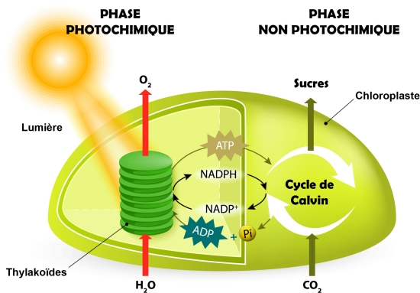
Les chloroplastes
Définition
Les chloroplastes sont des organites présents dans les cellules des plantes et de certains protistes (comme les algues). Ils sont le site principal de la photosynthèse, le processus par lequel les plantes convertissent la lumière du soleil en énergie chimique sous forme de glucose.
Fonction
Photosynthèse :
a) Phase lumineuse : La chlorophylle capte l'énergie lumineuse, qui est utilisée pour produire de l’énergie (ATP notamment)
b) Phase sombre (cycle de Calvin) : N'a pas besoin de lumière directe. L'ATP produit dans la phase lumineuse est utilisé pour convertir le dioxyde de carbone (CO₂) en glucose.
Synthèse des acides gras et des acides aminés : Les chloroplastes participent également à la synthèse de certaines macromolécules nécessaires à la cellule.
Les chloroplastes contiennent leur propre ADN (ADN chloroplastique), qui est circulaire et ressemble à celui des procaryotes. Cela suggère une origine évolutive commune avec les bactéries (théorie de l'endosymbiose).
https://www.youtube.com/watch?v=v0GDPfqJ4VA

Slide 30
Paroi cellulaire
Définition
La paroi cellulaire est une structure rigide qui entoure la membrane plasmique de certaines cellules, notamment celles des plantes, des champignons, des bactéries et des algues. Elle joue un rôle crucial dans la protection, le soutien et la régulation des interactions cellulaires.
Structure
Composition :
Cellulose : Dans les cellules végétales, la paroi est principalement composée de cellulose, un polysaccharide qui confère rigidité et résistance.
Peptidoglycane : Dans les bactéries, la paroi cellulaire est faite de peptidoglycane, une structure complexe composée de sucres et d'acides aminés.
Fonctions
Protection : La paroi cellulaire protège la cellule contre les agressions physiques et chimiques, ainsi que contre des agents pathogènes.
Soutien Structurel : Elle donne forme et stabilité à la cellule, permettant aux plantes de se tenir droites et de supporter leur propre poids.
Régulation de l'osmose : La paroi cellulaire joue un rôle dans la régulation de la pression osmotique en empêchant la cellule d'éclater sous l'effet de l'eau (pression de turgescence).
Communication Cellulaire : Des pores et des structures spécialisées, comme les plasmodesmes dans les plantes, permettent la communication et le transport de substances entre les cellules.

Slide 31
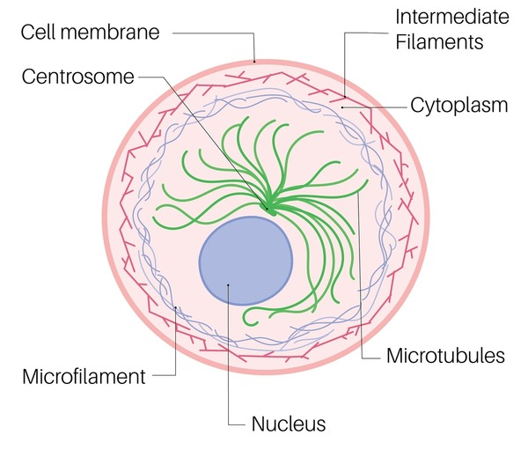
Le cytosquelette
Définition
Le cytosquelette est un réseau complexe de filaments et de tubules qui s'étend à travers le cytoplasme des cellules eucaryotes. Il joue un rôle essentiel dans le maintien de la forme cellulaire, la mobilité, la division cellulaire et le transport intracellulaire.
Structure
Le cytosquelette est composé de trois types principaux de filaments :
Microfilaments (Filaments d'actine) :
Composition : Composés d'unités d'actine.
Fonction : Impliqués dans la contraction musculaire, le mouvement cellulaire (comme la pseudopode des amibes) et le maintien de la forme cellulaire. Ils jouent également un rôle dans la division cellulaire en formant le sillon de division.
Filaments intermédiaires :
Composition : Composés de différentes protéines selon le type de cellule (ex. : kératine dans les cellules épithéliales).
Fonction : Fournissent une résistance mécanique aux cellules, aidant à maintenir leur intégrité structurelle. Ils ancrent les organites et les structures cellulaires en place.
Microtubules :
Composition : Composés de tubuline, formant des structures creuses.
Fonction : Impliqués dans le transport intracellulaire (comme les vésicules et les organites), la formation du fuseau mitotique lors de la division cellulaire, et la constitution des structures mobiles comme les cils et les flagelles.

Slide 32
Le cytosquelette
Fonctions
Soutien Structurel : Le cytosquelette donne forme à la cellule et contribue à sa résistance.
Mobilité Cellulaire : Permet aux cellules de se déplacer (ex. : migration des globules blancs) et aux organites de se déplacer à l'intérieur de la cellule.
Division Cellulaire : Participe à la séparation des chromosomes lors de la mitose et de la méiose.
Transport Intracellulaire : Facilite le transport des vésicules et des protéines le long des microtubules.

Slide 33
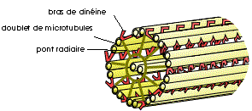
Les cils et flagelles
Définition : Les cils et flagelles sont des structures cellulaires motiles qui permettent le mouvement de la cellule ou le déplacement de fluides à la surface de la cellule. Les cils sont généralement courts et nombreux, tandis que les flagelles sont plus longs et souvent uniques (comme le spermatozoïde).
Structure : Les cils et flagelles sont constitués de neuf doublets de microtubules disposés en cercle autour de deux microtubules centraux. Ce cadre tubulaire est soutenu par des protéines motrices appelées dynéines, qui permettent le mouvement en glissant les microtubules les uns par rapport aux autres.
Fonction
Mouvement : Les cils et flagelles se déplacent grâce à l'action des dynéines, qui utilisent l'ATP pour produire un mouvement. Ce mouvement peut propulser la cellule (comme dans le cas des spermatozoïdes) ou créer des courants de fluides (comme dans les cellules épithéliales des voies respiratoires).
Rôle dans la Communication Cellulaire : Les cils jouent également un rôle dans la détection des signaux environnementaux, en aidant les cellules à interagir avec leur milieu.

Slide 34
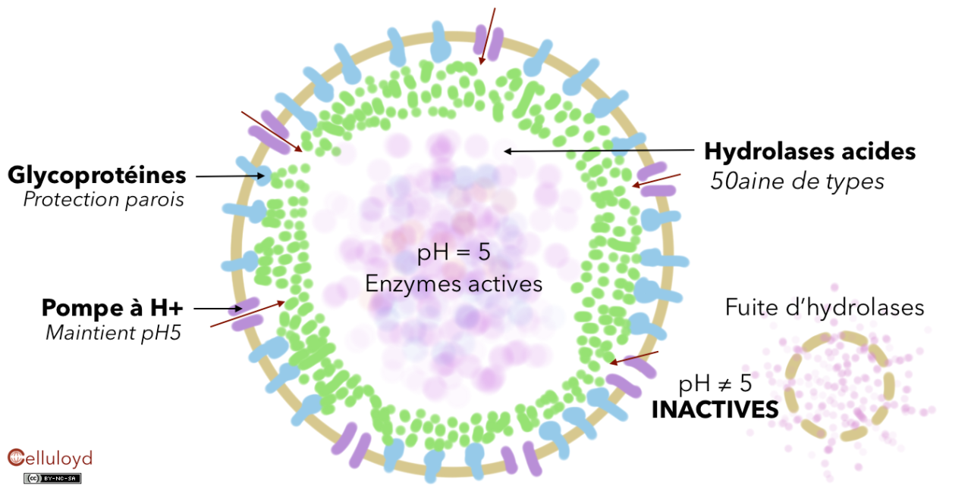
Les lysosomes
Définition
Les lysosomes sont des organites présents dans les cellules eucaryotes, souvent qualifiés de "centres de recyclage" de la cellule. Ils contiennent des enzymes digestives puissantes, connues sous le nom d'hydrolases acides, qui permettent la dégradation des macromolécules.
Structure
Membrane : Les lysosomes sont entourés d'une membrane lipidique qui les protège du contenu acide à l'intérieur.
Enzymes : Ils contiennent plus de 40 types d'enzymes, incluant des protéases, lipases et glucosidases, qui décomposent respectivement les protéines, les lipides et les glucides.
Fonction
Dégradation des macromolécules : Les lysosomes décomposent les protéines, les lipides, les glucides et les acides nucléiques en molécules plus simples qui peuvent être réutilisées par la cellule.
Autophagie : Ils éliminent les organites usés ou endommagés en les dégradant, contribuant ainsi à la régénération cellulaire.
Digestion intracellulaire : Les lysosomes participent à la digestion de substances internes ingérées par la cellule, comme les nutriments et les pathogènes.

Slide 35
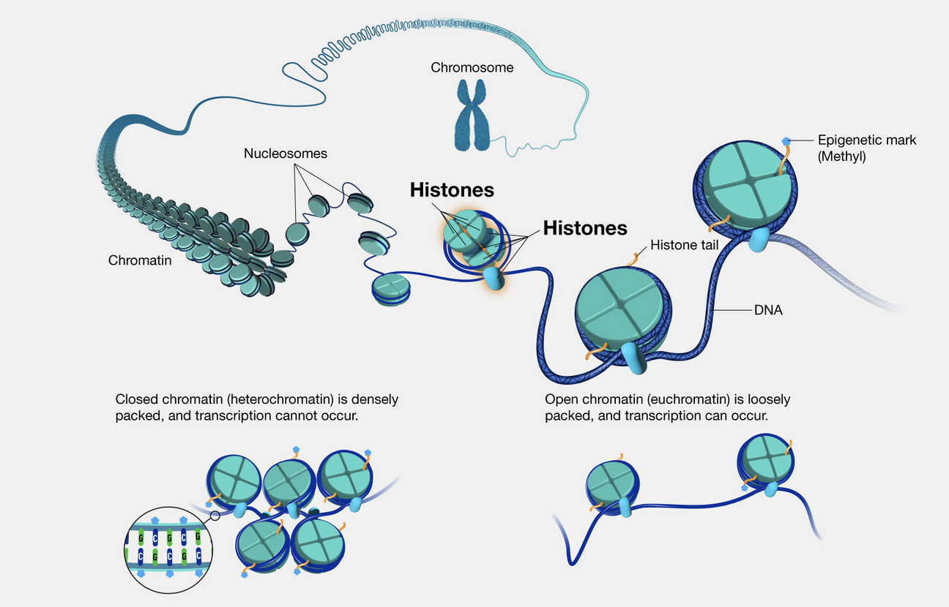

Slide 36
Les histones
Définition : Les histones sont des protéines basiques présentes dans le noyau des cellules eucaryotes. Elles jouent un rôle crucial dans le compactage de l'ADN et la régulation de l'expression des gènes.
Fonctions :
1. Organisation et compactage de l’ADN
L’ADN, très long et fragile, doit être compacté pour tenir dans le noyau.
Les histones s’associent à l’ADN pour former des structures appelées nucléosomes. Chaque nucléosome est composé d’un segment d’ADN enroulé autour d’un cœur d’histones (8 protéines).
Cela permet de compacter l'ADN sous forme de chromatine.
2. Types d’histones
Les histones se regroupent en plusieurs classes :
Histones de cœur (H2A, H2B, H3 et H4) : Ils forment l’octamère autour duquel l’ADN est enroulé pour constituer le nucléosome.
Histone H1 : Assure la stabilisation de la structure de la chromatine en se fixant sur l'ADN reliant les nucléosomes (appelé ADN de liaison).
3. Rôle dans la régulation des gènes
Les histones peuvent subir des modifications chimiques (comme l’acétylation, la méthylation ou la phosphorylation).
Ces modifications influencent le niveau de compaction de la chromatine :
Euchromatine : Chromatine relâchée, favorisant l’expression des gènes.
Hétérochromatine : Chromatine très compacte, empêchant la transcription.

Slide 37
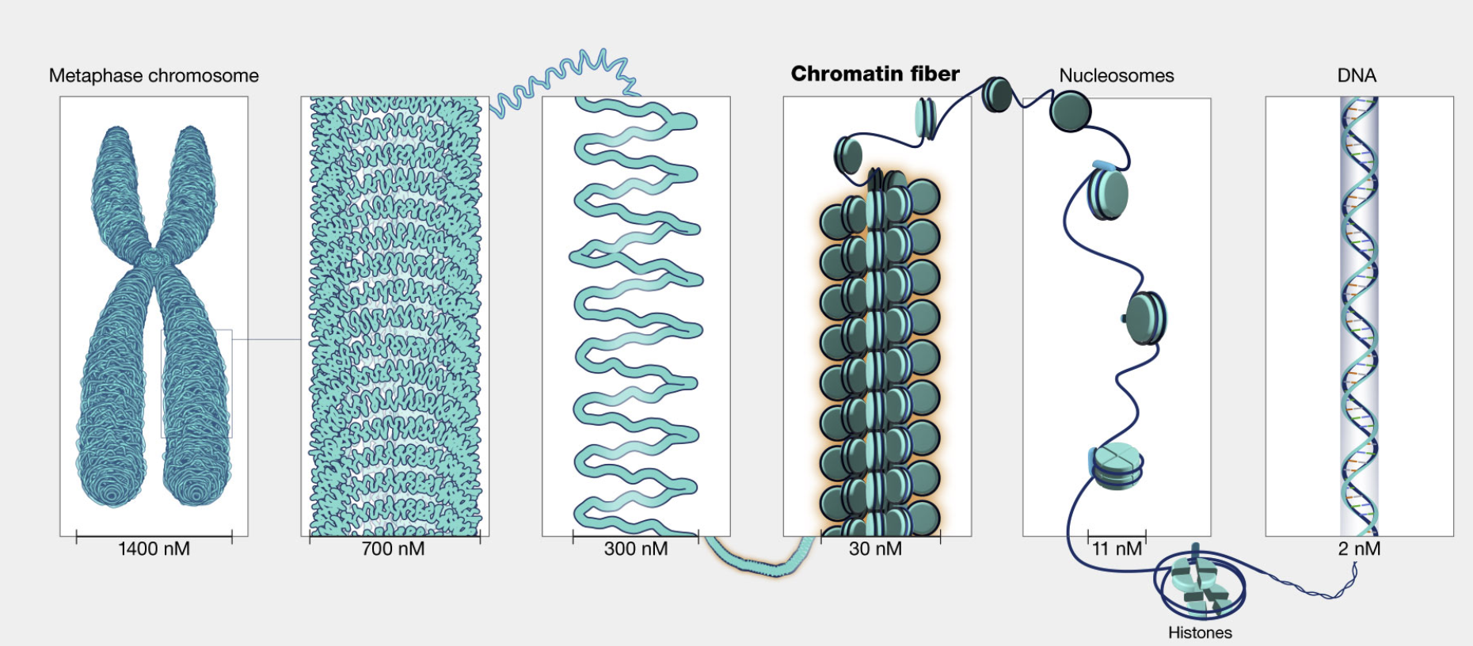
Chromatine
La chromatine est un mélange d'ADN et de protéines qui forment les chromosomes présents dans les cellules de l'homme et d'autres organismes supérieurs. Un grand nombre de ces protéines, à savoir les histones, rassemblent l'énorme quantité d'ADN d'un génome sous une forme très compacte qui peut tenir dans le noyau de la cellule.
Les molécules d'ADN s'enroulent d'abord autour des protéines histones pour former des perles sur une structure filaire appelée nucléosomes. Les nucléosomes s'enroulent ensuite et se condensent/se rassemblent pour former un matériau fibreux appelé chromatine. Les fibres de chromatine peuvent se dérouler pour la réplication et la transcription de l'ADN. Lorsque les cellules se répliquent, les chromatines dupliquées se condensent davantage pour devenir des chromosomes, visibles au microscope, qui sont séparés en cellules filles lors de la division cellulaire.

Slide 38
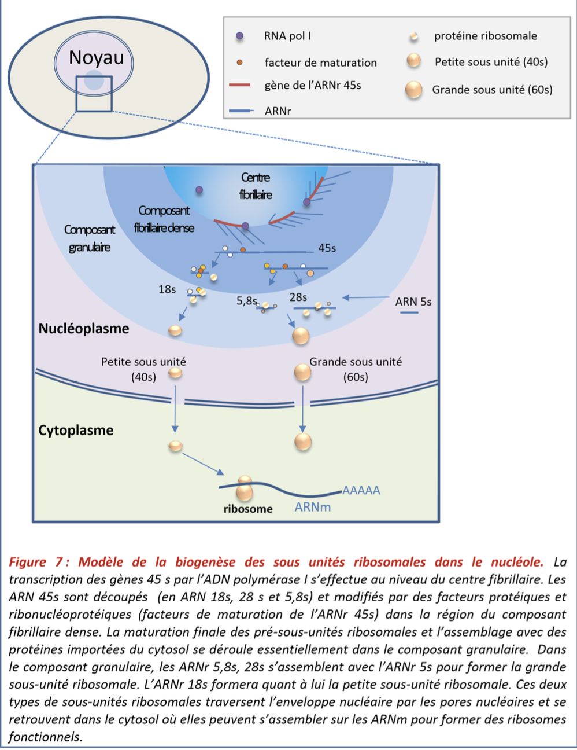
Les ribosomes
Les ribosomes que l’on observe dans le cytosol sont constitués chacun de 2 sous-unités :
- une petite sous unité dite « 40s » constituée d’un ARNr 18s et de 33 polypeptides
- une grande sous-unité dite « 60s » constituée d’un ARNr 28s, d’un ARNr 5,8s, d’un ARN 5s et de
49 polypeptides Les deux sous-unités s’assemblent sur les ARN messagers dans le cytosol pour former des ribosomes complets. Ces ribosomes vont alors assurer la traduction des ARNm, c’est-à-dire la synthèse des polypeptides codés par les ARNm.
17 Un complexe ribonucléoprotéique (ou ribonucléoprotéine) est une association entre un ou plusieurs ARN (acides ribonucléiques) et une ou plusieurs protéines.

Slide 39
Macromolécules
Les macromolécules sont de très grandes molécules formées par l'assemblage de nombreuses unités plus petites appelées monomères, reliées entre elles par des liaisons covalentes. Elles jouent des rôles essentiels dans la biologie, la chimie et les matériaux.
Les quatre grandes familles de macromolécules présentes au sein d’une cellule :
Les Protéines
Les Lipides
Les Glucides
Les Acides Nucléiques

Slide 40
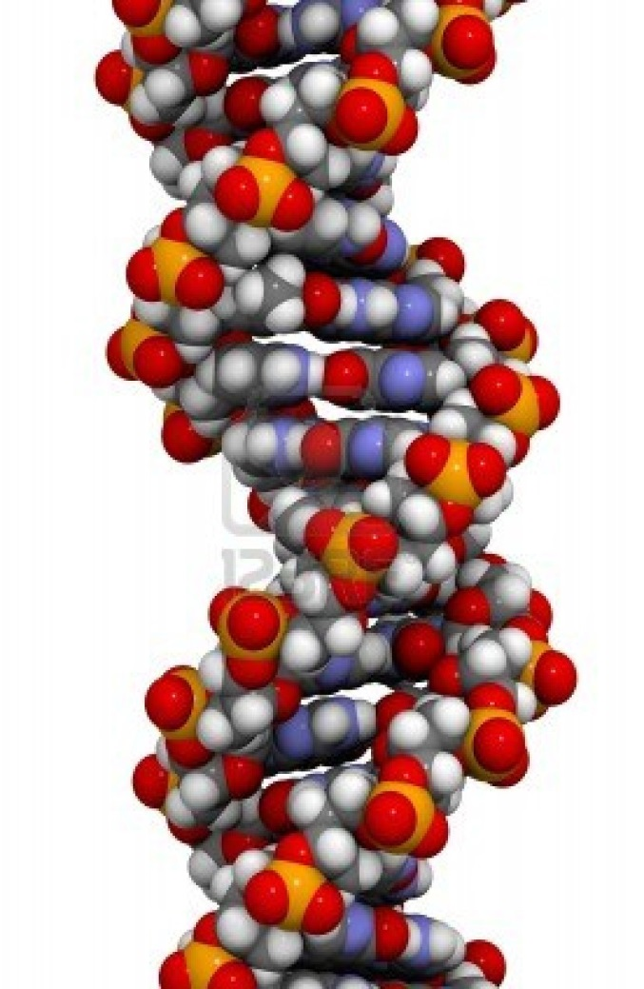
Nucléotides et acides nucléiques
Nucléotide :
Pentose, base azoté, phosphate(s)
Acide nucléique :
Polymère de nucléotide
Fonctions: Energie, stockage d’information
ATP
ADP + Pi
ΔG=-30 kJ/mol
ΔG>0
ETAT 1
ETAT 2

Slide 41
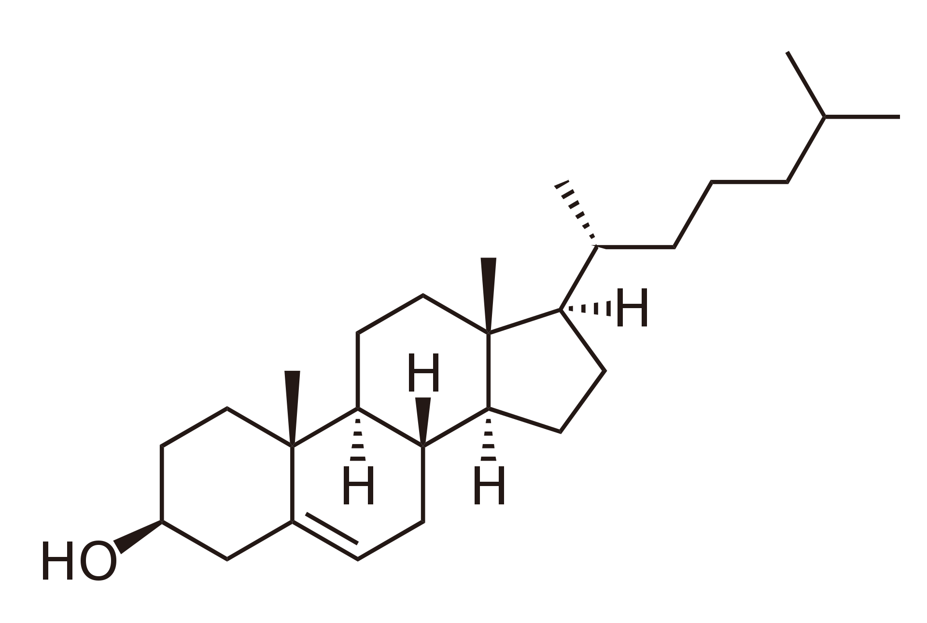
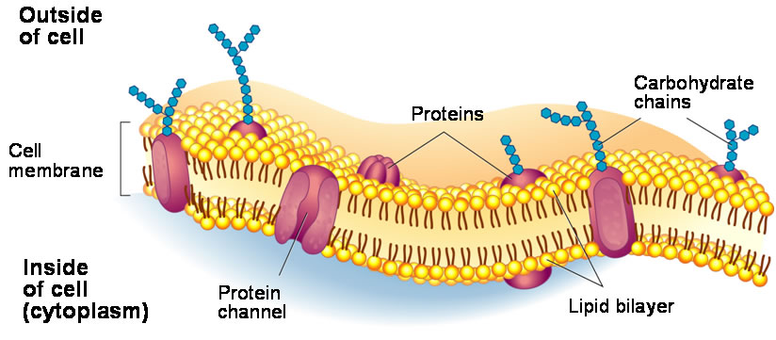
Lipides
Molécule hydrophobe ou amphiphile constituée de longue chaine carbonée ou de noyau stérol. Ex. : acide gras ou cholestérol
Fonctions: Délimiter, stocker de la matière organique
Barrière hydrophobe : les membranes
Graisse

Slide 42
Glucides
C
H
2
O
H
- Ose ou monosaccharide (monomère non hydrolysable) Ex. : le glucose
H
O
H
H
- Oside ou polysaccharide (polymère hydrolysable d’oses) :
Ex.: amidon, cellulose, glycogène
O
H
H
H
O
O
H
Fonctions:
H
O
H
- Source d’énergie facilement mobilisable
Source de carbone
(Sucres, lipides, a.a.)
CO2, H2O
ΔG<0
- Réserve
ΔG=+30 kJ/mol
ADP + Pi
ATP
- Structurer de la cellule
Ex. : amidon
Ex. : cellulose
- Fonction des protéines
Ex. : Protection des hydrolases (lysosome)

Slide 43
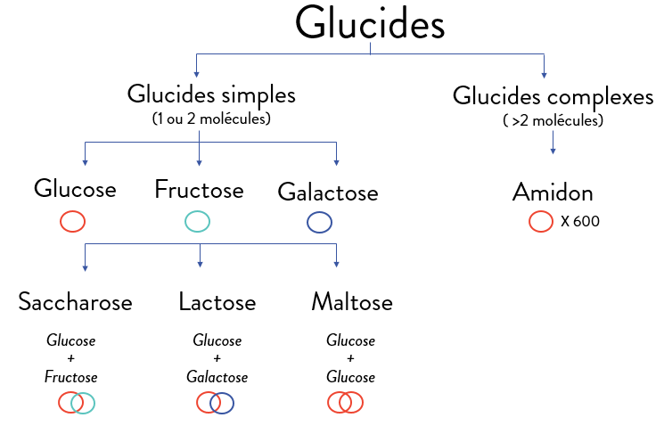

Slide 44
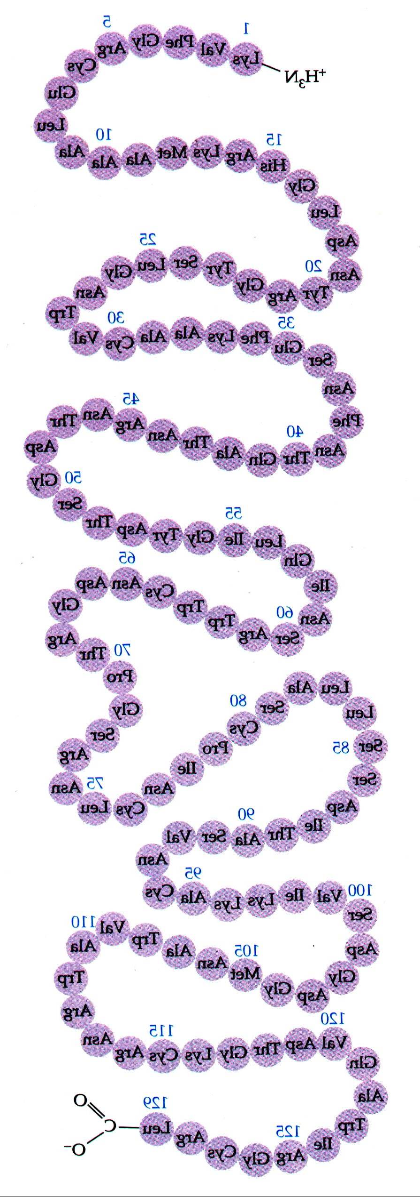
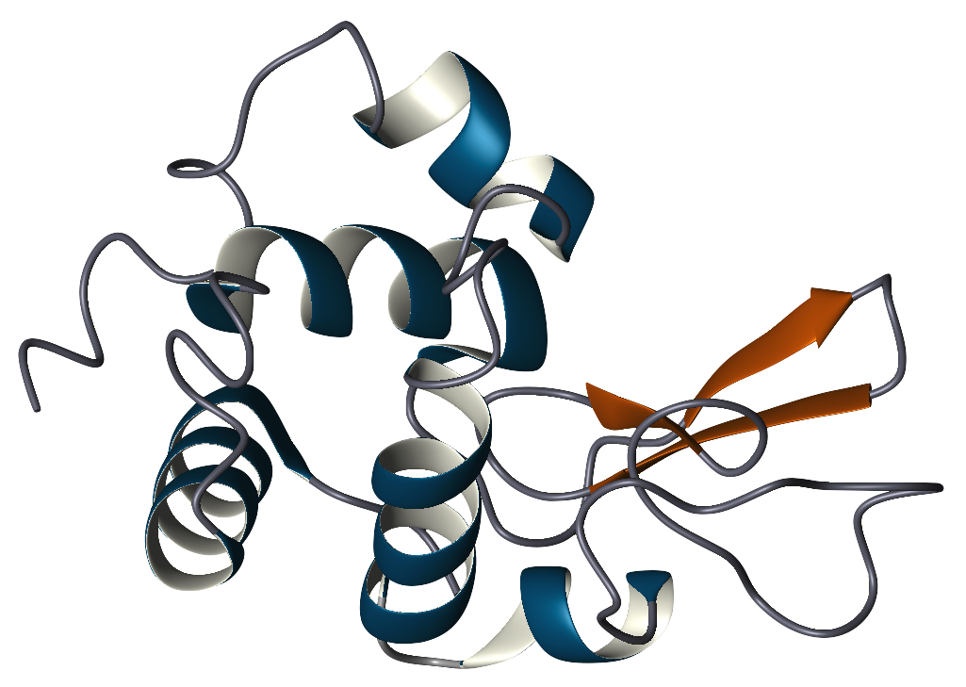
Protéines
Séquence d’acides aminés déterminée par la séquence d’acides nucléiques de l’information génétique.
Fonctions: Transformer, transporter, structurer, reconnaître et communiquer, se déplacer

Slide 45
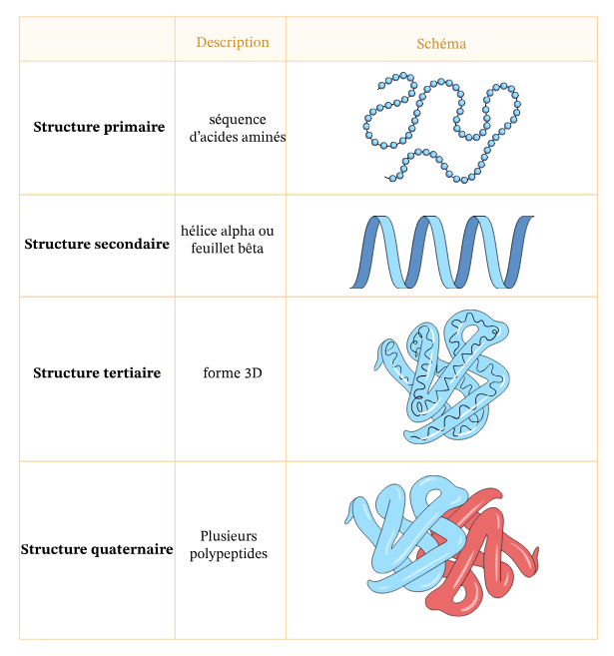
Notes:
1. Structure Primaire
Définition : La structure primaire d'une protéine correspond à la séquence linéaire des acides aminés dans la chaîne polypeptidique, liés par des liaisons peptidiques.
Importance :
Elle détermine la façon dont la protéine va se replier. La séquence d'acides aminés (et l'ordre dans lequel ils sont placés) est essentielle pour former les structures secondaires, tertiaires et quaternaires.
Des mutations dans la séquence primaire peuvent altérer la structure et donc la fonction de la protéine, comme c'est le cas dans certaines maladies génétiques (ex. : l'anémie falciforme).
2. Structure Secondaire
Définition : La structure secondaire se réfère aux motifs réguliers et locaux formés par des segments de la chaîne polypeptidique. Les motifs principaux sont l'hélice α et le feuillet β, stabilisés par des liaisons hydrogène entre les groupes fonctionnels de la chaîne principale des acides aminés.
Importance :
La structure secondaire permet de stabiliser certaines parties de la protéine, en fournissant des formes répétitives et régulières qui contribuent à sa conformation tridimensionnelle.
Ces motifs structuraux sont souvent essentiels à la fonction de la protéine. Par exemple, les hélices α sont fréquentes dans les protéines transmembranaires et jouent un rôle dans la traversée des membranes cellulaires.
3. Structure Tertiaire
Définition : La structure tertiaire correspond au repliement tridimensionnel global de la protéine, résultant des interactions entre les chaînes latérales des acides aminés (liaisons hydrogène, interactions hydrophobes, ponts disulfure, et liaisons ioniques).
Importance :
C'est ce repliement tridimensionnel qui donne à la protéine sa forme fonctionnelle et permet la formation de sites actifs (dans les enzymes) ou de sites de liaison pour d'autres molécules.
Une mauvaise conformation tertiaire peut entraîner une perte de fonction ou une accumulation de protéines mal repliées, contribuant à des maladies comme la maladie d'Alzheimer ou la mucoviscidose.
4. Structure Quaternaire
Définition : La structure quaternaire fait référence à l'assemblage de plusieurs chaînes polypeptidiques (sous-unités) pour former un complexe protéique fonctionnel. Ces sous-unités peuvent être identiques ou différentes.
Importance :
La structure quaternaire permet la formation de complexes multi-protéiques comme l'hémoglobine, qui est composée de quatre sous-unités. L'association des sous-unités est souvent nécessaire pour que la protéine accomplisse sa fonction.
Les interactions entre sous-unités peuvent réguler l'activité des protéines et leur donner une capacité coopérative ou allostérique (comme dans l'hémoglobine, où la fixation de l'oxygène par une sous-unité facilite la liaison de l'oxygène aux autres sous-unités).
Résumé
Structure primaire : Séquence d'acides aminés, base fondamentale de la fonction protéique.
Structure secondaire : Motifs réguliers (hélice α, feuillet β), contribuant à la stabilité et à la forme locale.
Structure tertiaire : Repliement global tridimensionnel, clé pour la fonction biologique (sites actifs).
Structure quaternaire : Assemblage de plusieurs sous-unités protéiques, nécessaire pour les complexes fonctionnels.

Slide 46
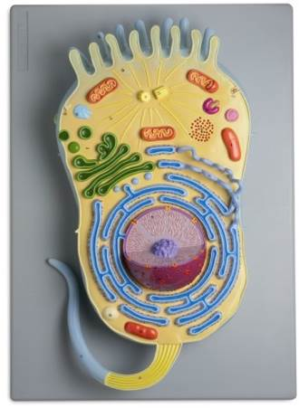
Localisation cellulaire des macromolécules
1 . Membrane plasmique : bicouche de phospholipides, protéines et glucides (polysaccharides)
2. Mitochondrie : ADN (lipides et protéines au niveau des membranes)
3. Cytosol : contient des protéines (présence de glucide sous forme de glycogène et lipide également sous forme de gouttelettes lipidiques), ARN
4 . Enveloppe nucléaire : bicouche de phospholipides et protéines
5. Chromatine : ADN, ARN et protéines
6. Nucléoles : ARNr et protéines
1
2
3
4
5
6
noyau
Notes:
La structure en double couche est due aux propriétés amphiphiles des molécules lipidiques. Celles-ci possèdent une extrémité hydrophile (aimant l'eau ou polaire) et une extrémité hydrophobe (craignant l'eau ou apolaire)
Il existe une grande variabilité de lipides membranaires. Les plus abondants sont les phospholipides qui sont composés d'une tête polaire contenant un groupement phosphate et de deux bras hydrocarbonés présentant ou non une certaine courbure (acides gras).
Dans un environnement aqueux, les têtes polaires s'orientent vers l'extérieur et les bras apolaires vers l'intérieur de la membrane.
La double couche lipidique est fluide du fait de la double mobilité, latérale et de rotation, des lipides.
Il y a peu d'échanges de lipides d'une couche à l'autre de la membrane (mouvements verticaux ou flip-flop), ce qui permet l'obtention de distributions asymétriques des différents lipides et confère ainsi des propriétés différentes aux feuillets membranaires.
- La microscopie électronique montre que chaque couche contient des protéines appelées protéines membranaires.

Slide 47
Exposés
Organisation des groupes au choix:
10 groupes de 3 personnes
2 groupes de 4 personnes
Sujet : vous choisirez un sujet prédéfini, mais vous pouvez l'orienter selon vos intérêts.
Format de la présentation :
Le choix du format est libre : vous pouvez faire une pièce de théâtre, un diaporama, un film, un poster, des dessins, etc.
Calendrier :
Choix du sujet : 24 octobre 2024
Affinage du sujet par mail : au plus tard le 12 novembre 2024
Temps de travail en groupe : 21 novembre 2024
Présentation des exposés : 28 novembre 2024
Évaluation : Votre travail sera noté selon trois critères
Auto-évaluation pour la préparation
Notation de l’exposé
Notation des réponses aux questions
Présentation orale :
La durée de l'exposé doit être comprise entre 7 et 9 minutes maximum.
Il y aura ensuite 5 minutes de questions.

Slide 48
Choix des sujets
Les lipides et la structure des membranes biologiques
Le rôle des glucides dans l’énergie cellulaire
Le repliement des protéines et les maladies associées
Les polymères de stockage d’énergie : Amidon et glycogène
Les membranes cellulaires et la communication intercellulaire
Les lipoprotéines et le transport des lipides dans le sang
Les Chloroplastes : Usines à Photosynthèse
Le Cytosquelette : Architecture et Mouvement Cellulaire
Les Lysosomes et la Digestion Intracellulaire
Comparaison des Cellules Procaryotes et Eucaryotes : Une Évolution Vers la Complexité
Les Vacuoles : Stockage et Régulation dans les Cellules Végétales
Les Endosomes et la Trafic Cellulaire
L’ADN Mitochondrial : Gardien de l’Héritage Maternel et Témoin de l’Évolution

Slide 49
Les membranes biologiques
I/ Composition des membranes biologiques : exemple de la membrane plasmique
II/ Propriétés des membranes
III/ Echange de matière

Slide 50
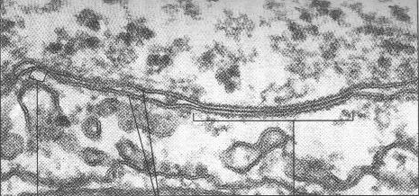
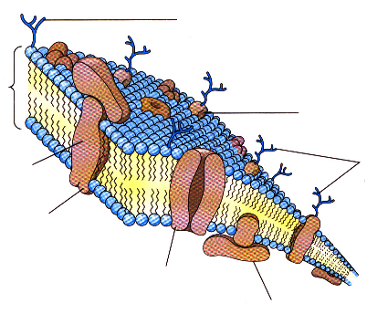
I-Composition : exemple de la membrane plasmique
Microscopie électronique (X200 000)
Membrane plasmique : environs 8nm
Glycolipide
Bicouche lipidique
Glycoprotéine
Protéine intégrée
Protéine périphérique

Slide 51
I-Composition : exemple de la membrane plasmique
Composition de la membrane de l’érythrocyte humain
Composés % du poids de la membrane
Protéines et glycoprotéines 55%
Lipides 45%
Phospholipides 28%
Cholestérol 13%
Glycolipides 3%
Acides gras 1%

Slide 52
Composition : exemple de la membrane plasmique
1. La bicouche lipidique
a. Structure et composition
b. Les glycérophospholipides
2. Les protéines membranaires
3. Glycoprotéines et glycolipides

Slide 53
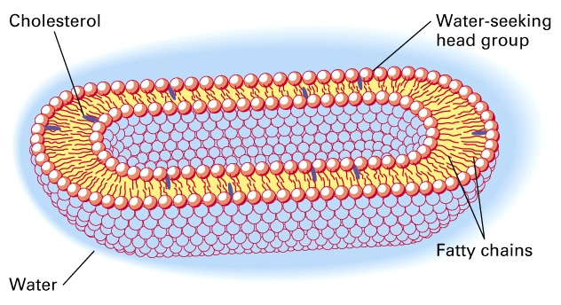
a. La bicouche lipidique
Structure et composition
Une barrière hydrophobe entre 2 espaces aqueux

Slide 54
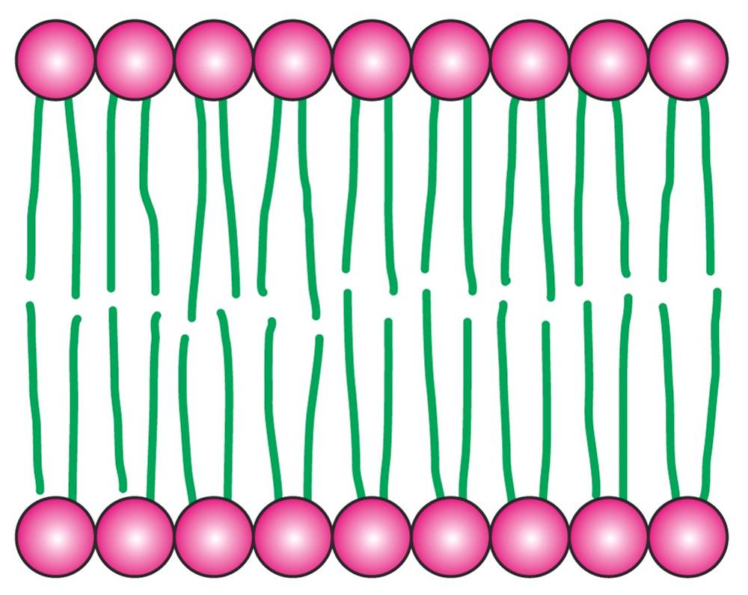
a. Structure et composition
Région hydrophile
hydrophile
Région hydrophobe
hydrophobe
Région hydrophile
les phospholipides
Le cholestérol
Les lipides membranaires sont des molécules amphiphiles.

Slide 55
b. Glycérophospholipides
X
Région hydrophile
X= groupement polaire
Ex : X= choline
Phosphatidylcholine
X= sérine
Phosphatidylsérine
Région hydrophobe
2 acide gras:
Saturé CH₃(CH₂)_{n} COOH
Ou insaturé CH3(CH2)_{n}CH=CH(CH2)_{m}COOH

Slide 56
2. Les protéines membranaires
Bicouche lipidique
Glycoprotéine
Partie hydrophobe
Partie hydrophile
Protéine intégrée (intrinsèque)
Protéine périphérique (extrinsèque)

Slide 57
2. Les différentes protéines membranaires
Dispositions des protéines membranaires
Protéine liée de façon non covalente à la membrane
Protéine transmembranaire
(partie transmembranaire constituée d’aa hydrophobes)
Protéine liée de façon covalente à la membrane
Protéine extrinsèque (externe ou interne)
Protéine intrinsèque

Slide 58
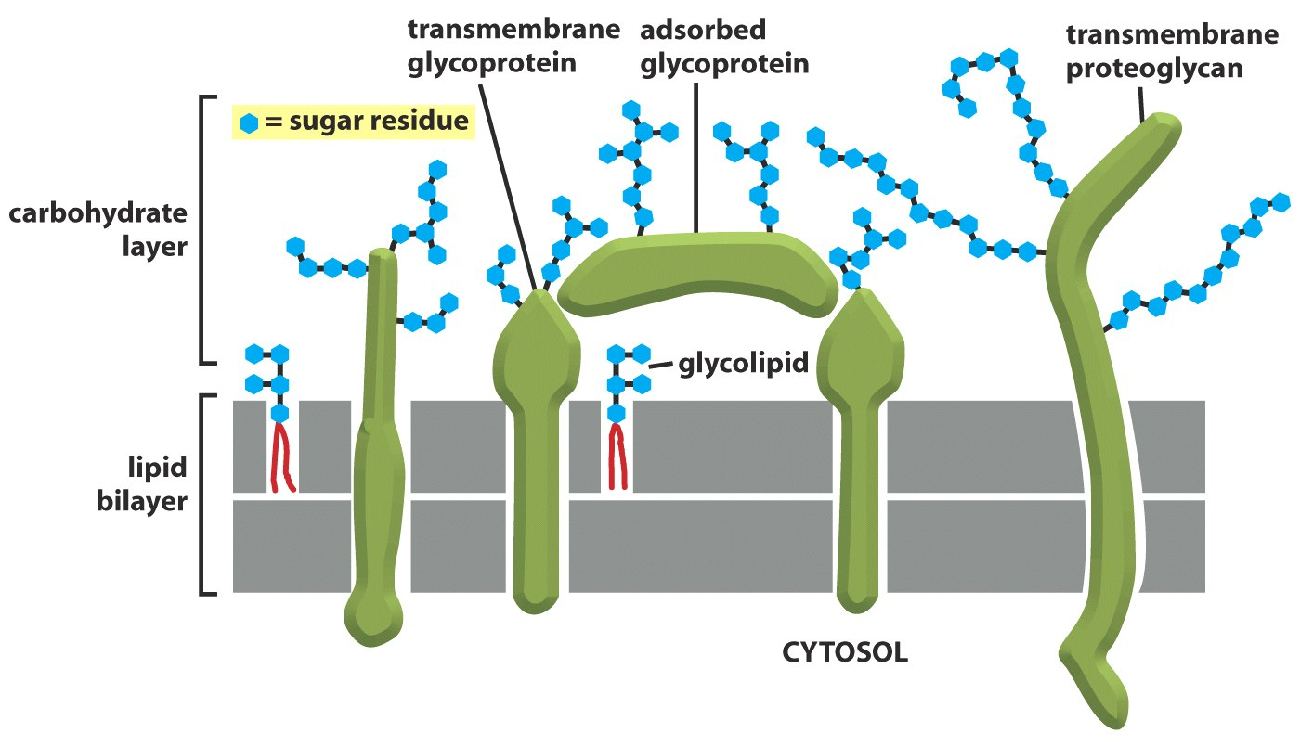
3. Glycoprotéines et glycolipides membranaires
Glycoprotéines et glycolipides membranaires
La glycosylation est toujours du côté extracellulaire

Slide 59
3. La composition de la membrane plasmique
Une bicouche de lipides amphiphiles formant une barrière hydrophobe
Des protéines traversant la membrane ou liées de façon covalente ou non covalente
Cette structure et cette composition sont à l’origine des propriétés des membranes biologiques :
1. La fluidité
2. L’asymétrie
3. La perméabilité sélective

Slide 60
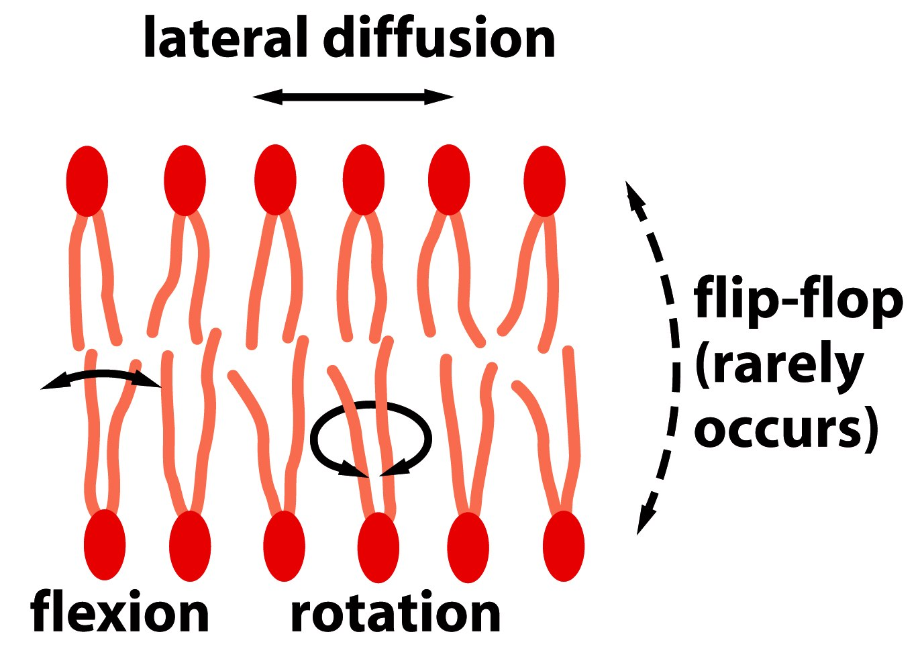
3. Propriété des lipides membranaires
Diffusion latérale
Diffusion transversale (flip flop)
Flexion
Rotation
Mobilité des protéines membranaires (probabilité de rencontre)
Déformabilité (motilité, résistance au choc et à l’étirement)
Partie Video inner life https://www.youtube.com/watch?v=yKW4F0Nu-UY

Slide 61
3. Facteurs influençant la fluidité de la bicouche
La température : La vitesse de diffusion dépend de l’agitation moléculaire. Plus il fait froid moins la membrane est fluide (4°C fluidité quasi nulle)
La longueur de la chaîne des acides gras des phospholipides :
Plus la chaîne est longue, moins la structure est fluide.
- L’insaturation de la chaîne des acides gras des phospholipides :
Plus il y a de doubles liaisons, plus la structure est fluide.
Richesse en cholestérol :
A 37°C, plus la membrane est riche en cholestérol, plus elle est rigide.

Slide 62
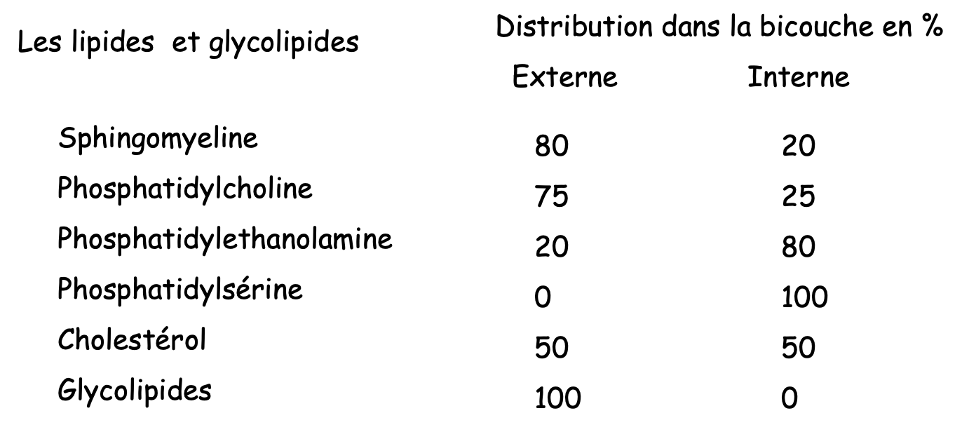
3. Asymétrie membranaire
Les protéines et glycosylation
Les protéines et glycosylation
Composition en protéines différente de part et d’autre de la membrane
La protéine, molécule asymétrique
Glycosylation extracellulaire
Répartition des lipides dans la membrane plasmique
Propriétés et fonctions différentes de part et d’autre de la membrane

Slide 63
II/ Perméabilité sélective
Une membrane semi-perméable

Slide 64
II/ Perméabilité sélective
O2 CO2 N2
Certaines hormones
Molécules hydrophobes
H2O
Urée
glycérol
Petites molécules polaires non chargées
Grosses molécules polaires non chargées
Glucose
Saccharose
H⁺, Na⁺, HCO3⁻, K⁺, Ca2⁺, Cl⁻, Mg²⁺
Ions
Toutes molécules chargées
Acides aminés
Et l’ADN?! ➔ Cf TP

Slide 65
II/ Perméabilité sélective
Conséquences sur la perméabilité des membranes biologiques
Molécules hydrophobes
Diffusion simple
Petites molécules polaires non chargées
Grosses molécules polaires non chargées
Transporteurs protéiques spécialisés
Ions
Toutes molécules chargées
La composition en transporteurs de la membrane détermine quelle molécules peuvent passer.

Slide 66
II/ Résumé des propriétés de la membrane plasmique
1. Fluidité permettant mouvements et interactions dans la membranes
2. Asymétrie donnant des propriétés et des fonctions différentes de part et d’autres de la membrane
3. semi-perméabilité déterminée par des transporteurs protéiques spécifiques
Ces propriétés varient en fonction de la composition des membranes.
Or, chaque membrane biologique a une composition différente. Elles ont donc des propriétés, des fonctions et une perméabilité propre à chacune.

Slide 67
III/ Échanges au travers d’une membrane
Un être vivant n’est pas isolé de son environnement
Echanges régulés à travers cette barrière
Echanges de matière
Ex : nutriments, solutés, eau, …
Echanges d’informations
Emission signal
Ex : Lumière, signal de danger, attractant, …
Réception signal
Réaction

Slide 68
III/ Echange de matière
Molécules hydrophobes
Diffusion simple
Petites molécules polaires non chargées
Grosses molécules polaires non chargées
Transporteurs protéiques spécialisés
Ions
Toutes molécules chargées

Slide 69
III/ Les cannaux
Ex. : aquaporine, Canaux ioniques
Les transporteurs uniports :
Ex. : GLUT : transporteur du glucose
Gradient de concentration
Cytosol

Slide 70
III/ Transport sélectif au travers des membranes
Ex. : Le canal potassique
Dans les cellules il existe un gradient de K⁺ et de Na⁺ entre les milieux intracellulaire et extracellulaire.
Na+ = 145mM
K+ = 5 mM
Gradient Na+
Gradient K+
Canal potassique : quand il est ouvert, il fait passer spécifiquement le K+ du milieu intracellulaire au milieu extracellulaire.
Na+ = 10 mM
K+ = 140 mM
Et pourquoi pas le Na+ ?
Cellule
A cause de sa structure !

Slide 71
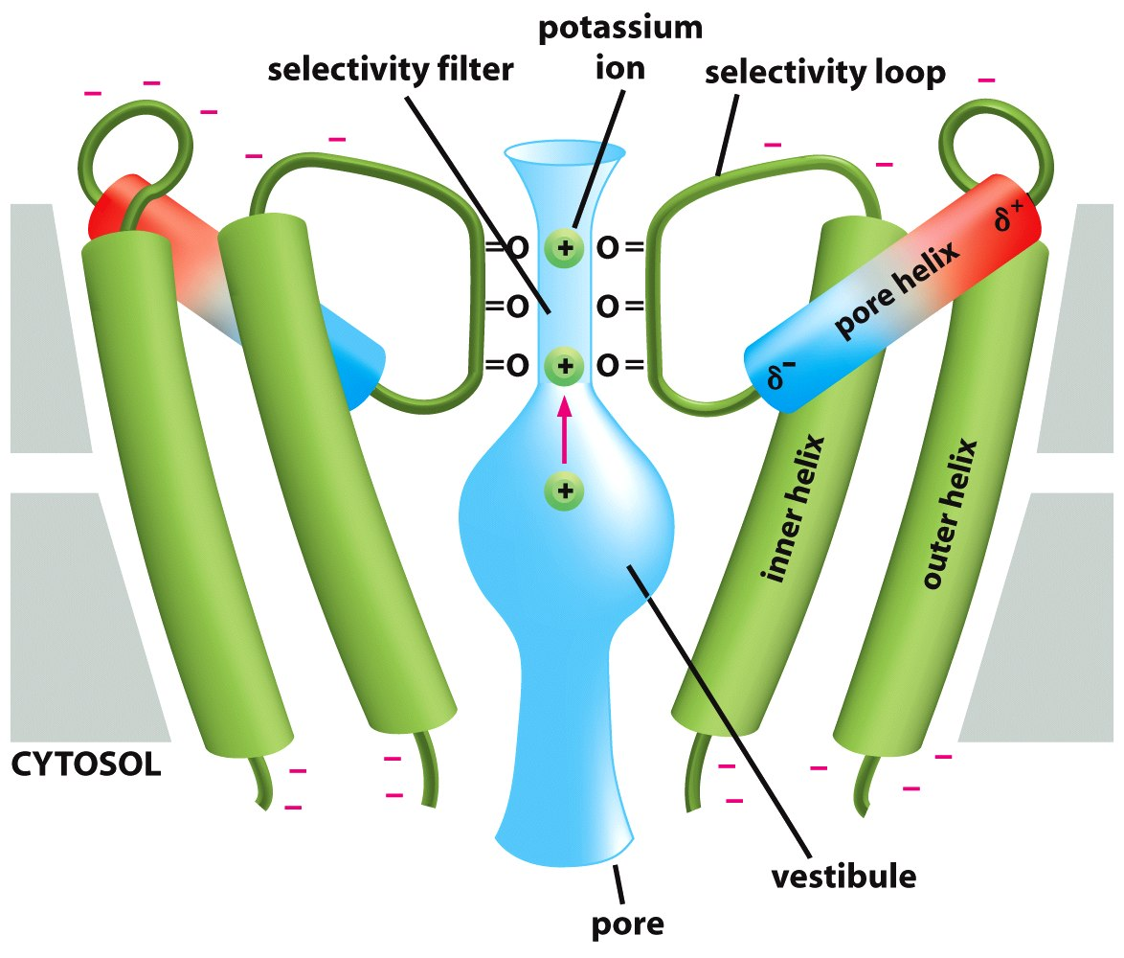
III/ Le canal potassique
Encore une fois : la structure d’une protéine dicte sa fonction

Slide 72
III/ Transport des autres macromolécules biologiques
Protéine
ADN
Autre cellule
Macromolécules
Endocytose
Exocytose
A cause de sa structure !

Slide 73
Prochain cours le 21/11/24
Une petite interro au début du cours
Le cycle cellulaire
Introduction à l’enzymologie
La communication intercellulaire
Temps d’accompagnement sur les exposés

